Slide 1
Мектеп: Мұхтар НОМ (ШЖМ) Пән: алгебра Пән мұғалімі: Ахметова М.Т. Сынып: 7 Сабақ №93
Қашықтықтан оқыту жүйесі бойынша дайындалған сабақ презентациясы

Slide 2
Алгебралық бөлшектерді көбейту
Бүгінгі сабағымыздың тақырыбы:

Slide 3
Сабақтың мақсаты:
7.2.1.20
алгебралық бөлшектерді көбейту амалын орындау;

Slide 4
.
Қайталау сұрақтары:
1) Бөлімдері бірдей бөлшектер қалай қосылады?
2) Бөлімдері әр түрлі бөлшектер қалай қосылады?
3) Бөлімдері, бірдей бөлшектерді қалай азайтады?
4) Бөлімдері әр түрлі бөлшектерді қалай азайтады?
( қайталау сұрақтары What`app желісінің видеовызов арқылы жүзеге асырылады)

Slide 5
Алгебралық бөлшектерді көбейту үшін олардың алымдарының көбейтіндісін алымына, ал бөлімдерінің көбейтіндісін бөліміне жазу керек.
Бөлшектерді көбейту $\frac{1}{2} және \frac{2}{3}$ бөлшектерін көбейтуді
орындайық: $\frac{1}{2}∙\frac{2}{3}=\frac{1∙2}{2∙3}=\frac{2}{6}=\frac{1}{3}$.
Ал енді осы жай бөлшектерді көбейтуді алгебралық бөлшектерді көбейту түрінде жазайық$\frac{a}{b }және\frac{ m}{n}$бөлшектерін көбейтуді $\frac{a}{b}∙\frac{m}{n}= \frac{a∙m}{b∙n}$формуласы бойынша орындайды.

Slide 6
1 мысал: $$\frac{a^{3}}{4b^{2 } }және \frac{ 6b}{ a^{2}} алгебралық бөлшектерін көбейту$$ $$керек$$ Шешуі : $\frac{a^{3}}{4b^{2}}∙\frac{6b}{a^{2}}=\frac{a^{3}∙6b}{4b^{2}∙a^{2}}=\frac{3a}{2b}$

Slide 7
2 мысал:
Мұнда алдымен екінші бөлшектің алымындағы қысқаша көбейту формуласын ашамыз, содан кейін алымдарын бір-біріне, бөлімдерін бір-біріне көбейтіп, алымдарының көбейтіндісін алымына, бөлімдерінің көбейтіндісін бөліміне жазып, шыққан бөлшекті қысқартамыз.
Жауабы:

Slide 8
3 мысал: $\frac{ab+b^{2}}{9}∙\frac{3a}{b^{2}}=\frac{b(a+b)}{9}∙\frac{3a}{b^{2}}=\frac{b\left(a+b\right)∙3a}{9∙ b^{2}}=\frac{a(a+b)}{3b}$ Бірінші бөлшектің алымын ортақ көбейткішті жақша сыртына шығарып көбейткіштерге жіктейміз, содан кейін алымдарын бір-біріне, бөлімдерін бір-біріне көбейтіп, алымдарының көбейтіндісін алымына, бөлімдерінің көбейтіндісін бөліміне жазып, шыққан бөлшекті қысқартамыз.
.

Slide 9
Тапсырма Амалдарды орында:
$$1) \frac{18b^{2}}{35a^{5}}∙\frac{5a^{2}}{6b^{3}} ; 2) \frac{48a^{4}}{49b^{4}}∙\frac{7b^{2}}{16a^{2}} ; 3) \frac{6b}{7y}∙\frac{14}{3b}; 4)6ax^{2}∙\frac{4a}{3x^{2}}$$
.
.
.
$$5) \frac{pm+2p}{m}∙\frac{pm^{2}}{m^{2}−4}; 6) \frac{3y}{a^{2}−9}∙\left(a+3\right); 7) \frac{a^{2}−b^{2}}{6a^{2}b^{2}}∙\frac{3ab}{a+b}$$
.

Slide 10
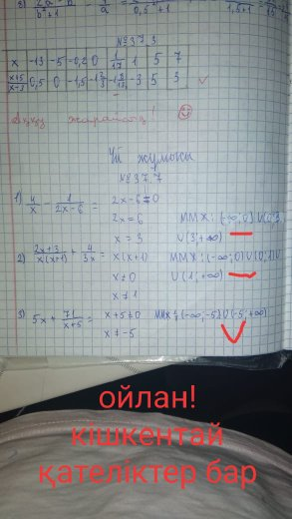
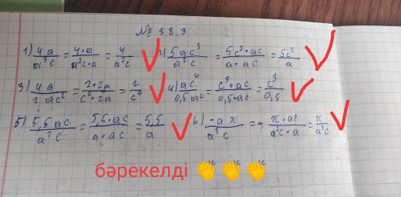
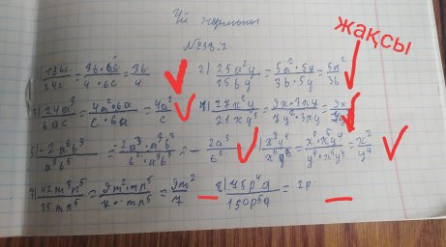
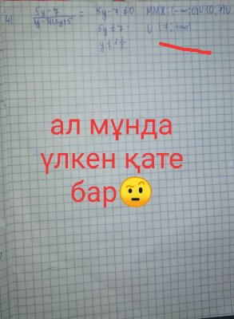
Кері байланыс

